Slide 1


TNXH 2
Chủ đề 5: Con người và sức khỏe
Bài 16: Cơ quan hô hấp
( Tiết 2)
Ấn để đến trang sách

Slide 2


Slide 3







Ong nhỏ và mật hoa
BẮT ĐẦU

Slide 4




Chọn đáp án đúng nhất
Chức năng của cơ quan hô hấp đối với cơ thể là gì?
A. Hít không khí sạch
B. Nâng đỡ cơ thể
C. Bảo vệ các cơ quan bên trong cơ thể
D. Hít không khí sạch, thải không khí bẩn và bảo vệ các cơ quan trong cơ thể
Notes:
Hướng dẫn: GV click vào khung đáp án để kiểm tra đúng/sai.

Slide 5


Slide 6




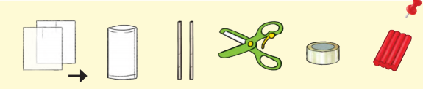
4. Thực hành làm mô hình cơ quan hô hấp
Em cần chuẩn bị những dụng cụ, đồ dùng để làm mô hình cơ quan hô hấp?
Giấy
Túi giấy
Ống hút
Kéo
Keo
Đất nặn

Slide 7


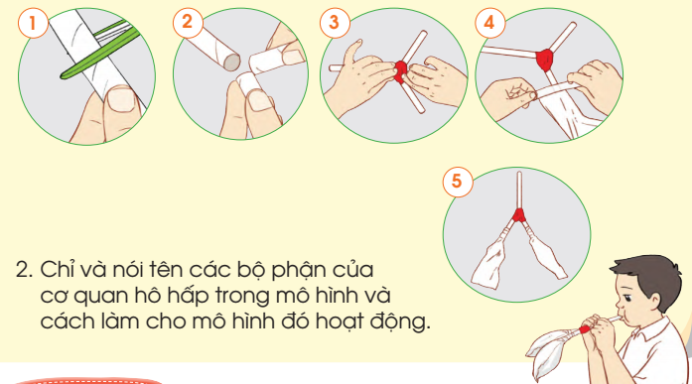

4. Thực hành làm mô hình cơ quan hô hấp
Thực hiện làm mẫu mô hình cơ quan hô hấp
Chỉ và nói tên các bộ phận của cơ quan hô hấp trên mô hình và cách làm cho mô hình cơ quan hô hấp hoạt động với cả lớp.

Slide 8



4. Thực hành làm mô hình cơ quan hô hấp
Em có biết?
Phổi của chúng ta mềm, xốp và co dãn được. Khi hít vào, phổi nở ra và chứa đầy không khí. Khi thở ra, phổi co lại đẩy không khí ra ngoài

Slide 9


Slide 10




Slide 11








Hoàn thành
Notes:
Hướng dẫn: GV click vào bình cá bên dưới con cá để hiện câu hỏi tương ứng.
Sau khi HS trả lời đúng, GV click vào con cá đế nuôi cá trong bình tương ứng.

Slide 12

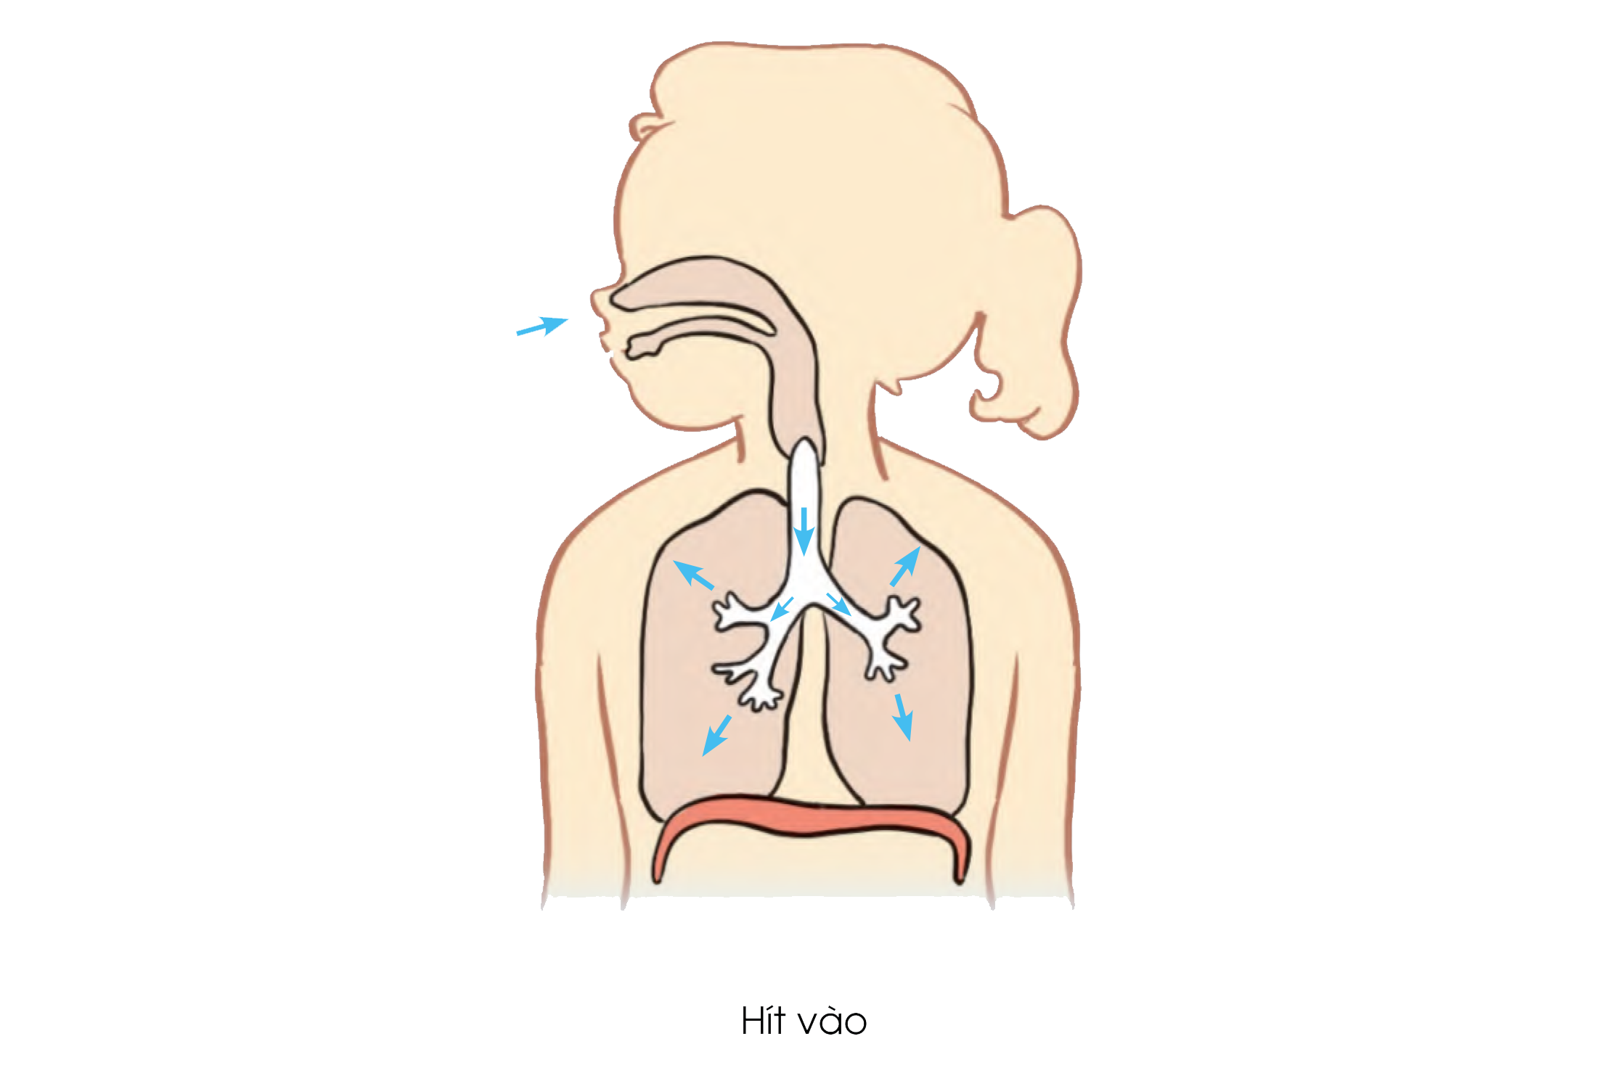




Quan sát hình và cho biết đường đi của không khí khi chúng ta hít vào?
HẾT GIỜ
A
Mũi - Phế quản - Phổi - Khí quản.
B
Mũi - Khí quản - Phế quản - Phổi
C
Phổi - Khí quản - Phế quản - Mũi
D
Phế quản - Khí quản - Mũi - Phổi
Notes:
Hướng dẫn: GV click vào đồng hồ để bấm giờ >> sau khi HS trả lời đúng, GV click vào hình ngôi sao để quay về màn hình nuôi cá.

Slide 13
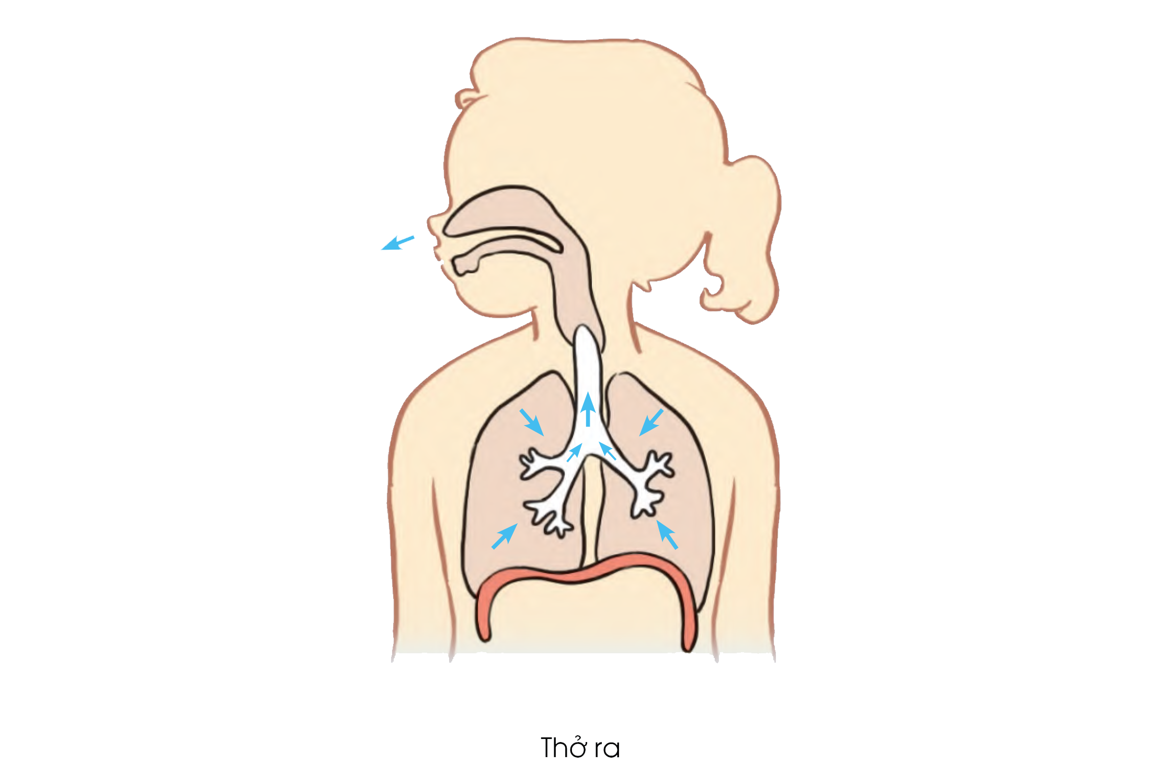
Quan sát hình và cho biết đường đi của không khí khi chúng ta thở ra?
HẾT GIỜ
A
Mũi - Phế quản - Phổi - Khí quản.
B
Phổi – Phế quản – Khí quản - Mũi
C
Phế quản – Khí quản – Mũi – Phổi
D
Mũi – Phổi – Khí quản – Phế quản
Notes:
Hướng dẫn: GV click vào đồng hồ để bấm giờ >> sau khi HS trả lời đúng, GV click vào hình ngôi sao để quay về màn hình nuôi cá.

Slide 14
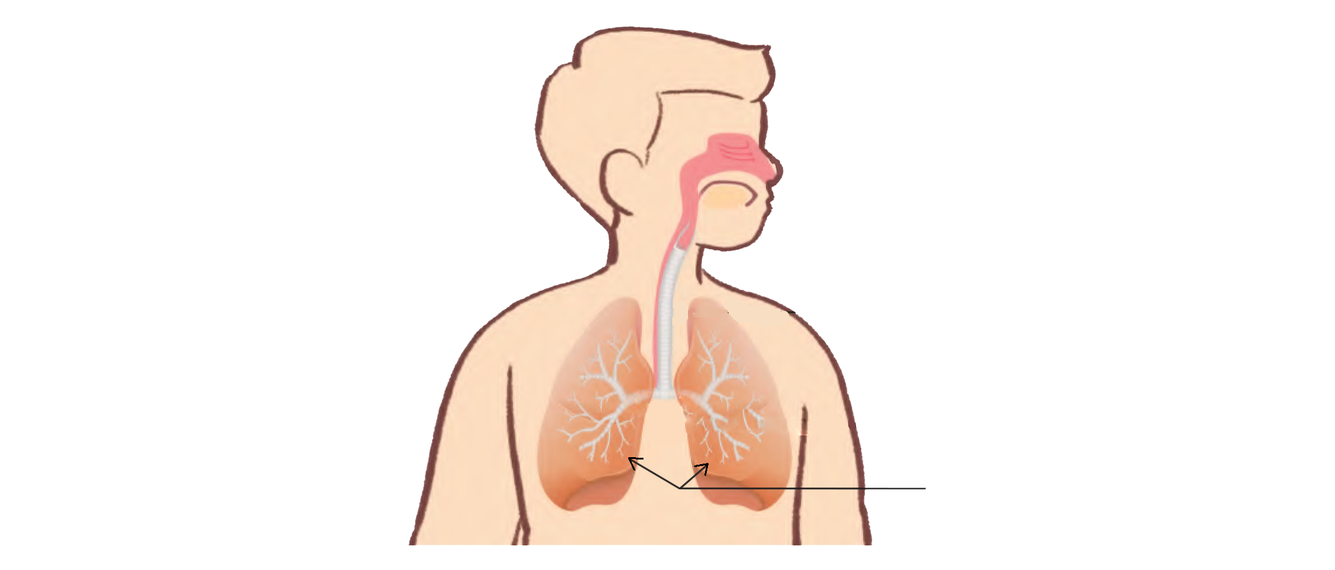
Quan sát hình và cho biết mũi tên chỉ vào bộ phận nào của cơ quan hô hấp?
HẾT GIỜ
A
Mũi
B
Phế quản
C
Phổi
D
Khí quản
Notes:
Hướng dẫn: GV click vào đồng hồ để bấm giờ >> sau khi HS trả lời đúng, GV click vào hình ngôi sao để quay về màn hình nuôi cá.

Slide 15
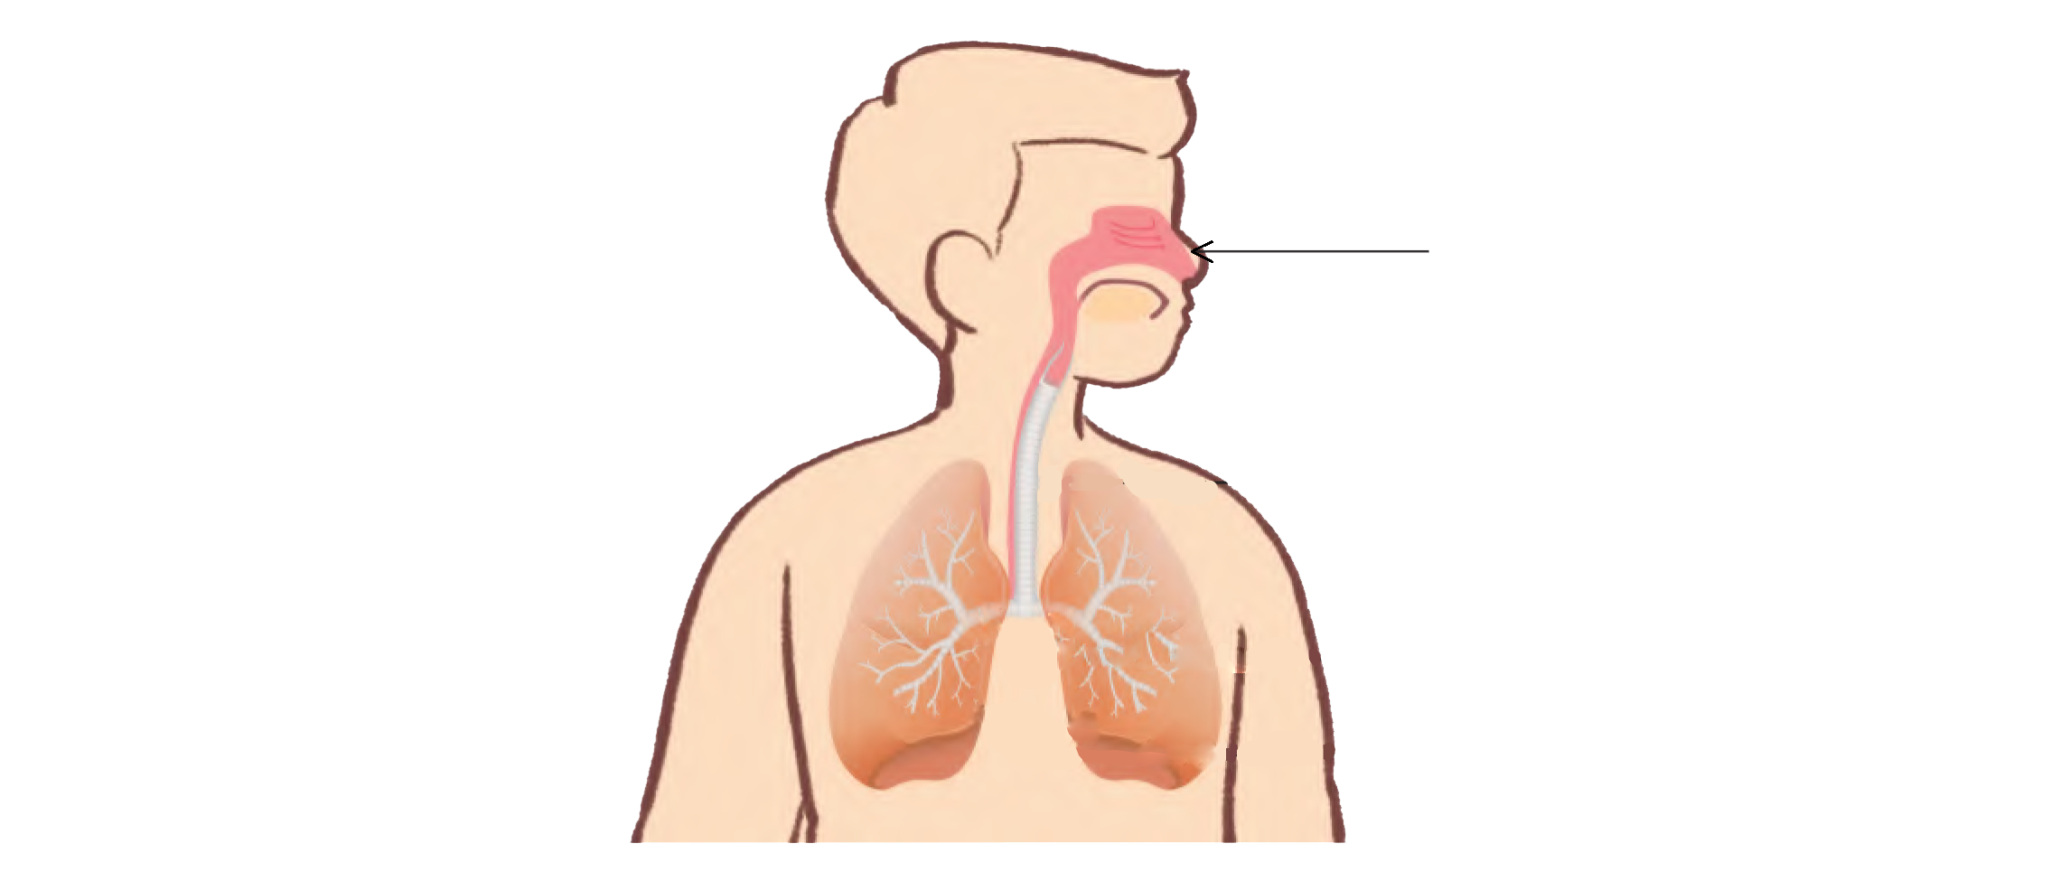
Quan sát hình và cho biết mũi tên chỉ vào bộ phận nào của cơ quan hô hấp?
HẾT GIỜ
A
Mũi
B
Phế quản
C
Phổi
D
Khí quản
Notes:
Hướng dẫn: GV click vào đồng hồ để bấm giờ >> sau khi HS trả lời đúng, GV click vào hình ngôi sao để quay về màn hình nuôi cá.

Slide 16



4. Thực hành làm mô hình cơ quan hô hấp
Kiến thức cần nhớ
Cơ quan hô hấp bao gồm mũi, khí quản, phế quản và phổi.
Mũi, khí quản, phế quản có chức năng dẫn khí.
Phổi có chức năng trao đổi khí.

Slide 17

HƯỚNG DẪN VỀ NHÀ
Hoàn thành vở bài tập
Chuẩn bị bài mới

Slide 18


Slide 19



Để kết nối cộng đồng giáo viên và nhận thêm nhiều tài liệu giảng dạy,
mời quý thầy cô tham gia Group Facebook
theo đường link:
Hoc10 – Đồng hành cùng giáo viên tiểu học
Hoặc truy cập qua QR code

